Slide 1
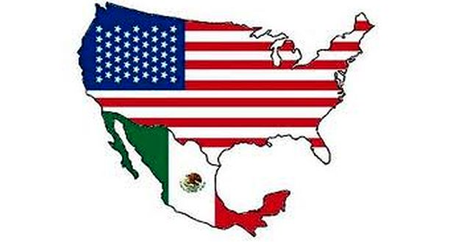

MÉXICO
Tan lejos de Dios y tan cerca de los Estados Unidos
(So far from God and so near the United States)
Sombrero/Tequila/Tortilla/Violencia/Narcotráfico/Cancún
Miguel López - 2019

Slide 2
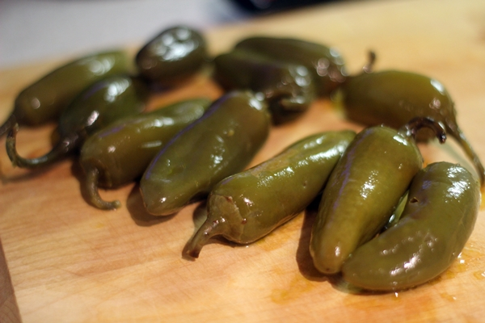
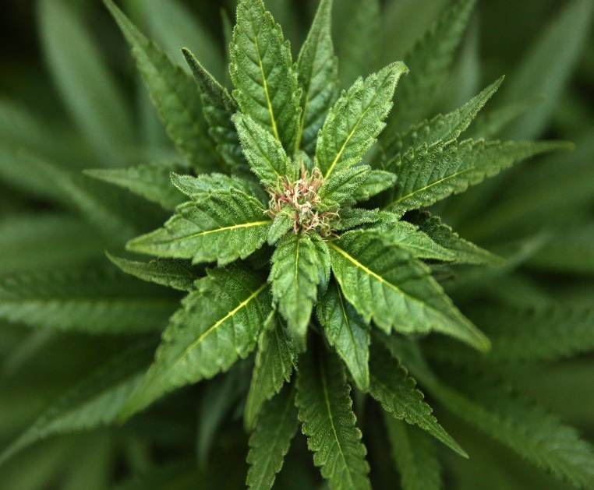
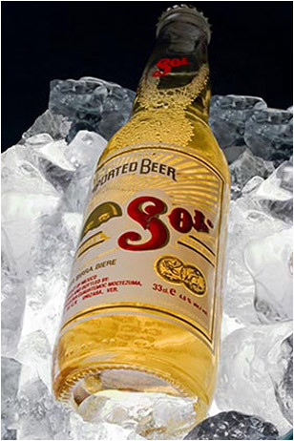



Slide 3
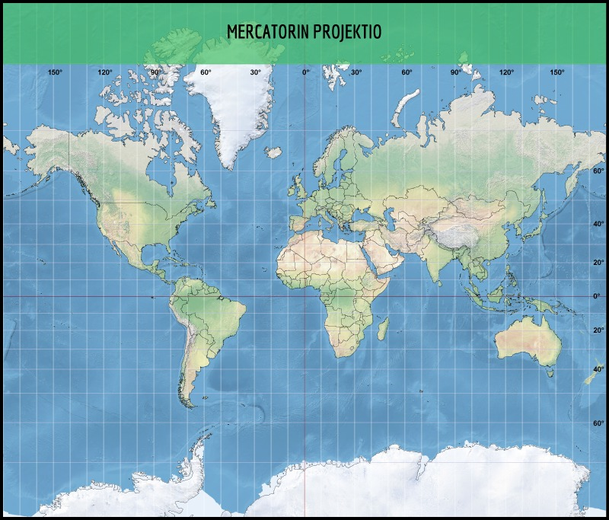

Slide 4
México: 1.972.550 km2
Finlandia: 338.448 km2
➔ Caben 5,83 Finlandias en México

Slide 5
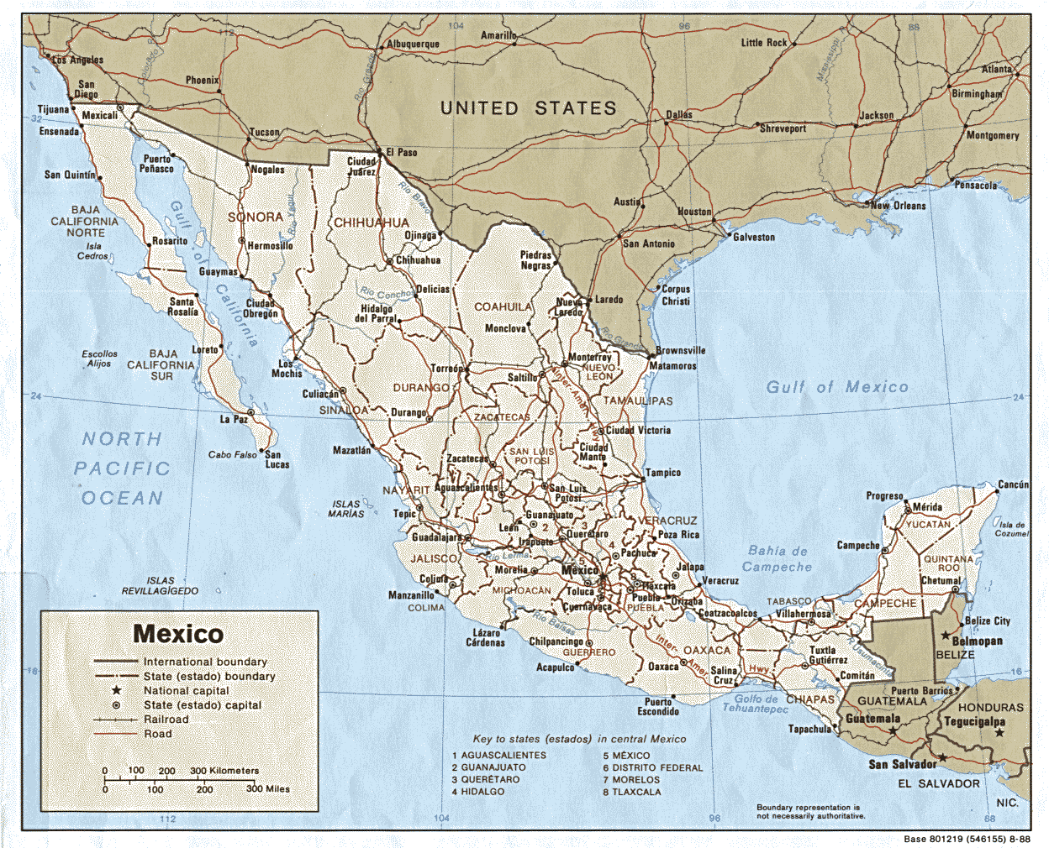

Slide 6
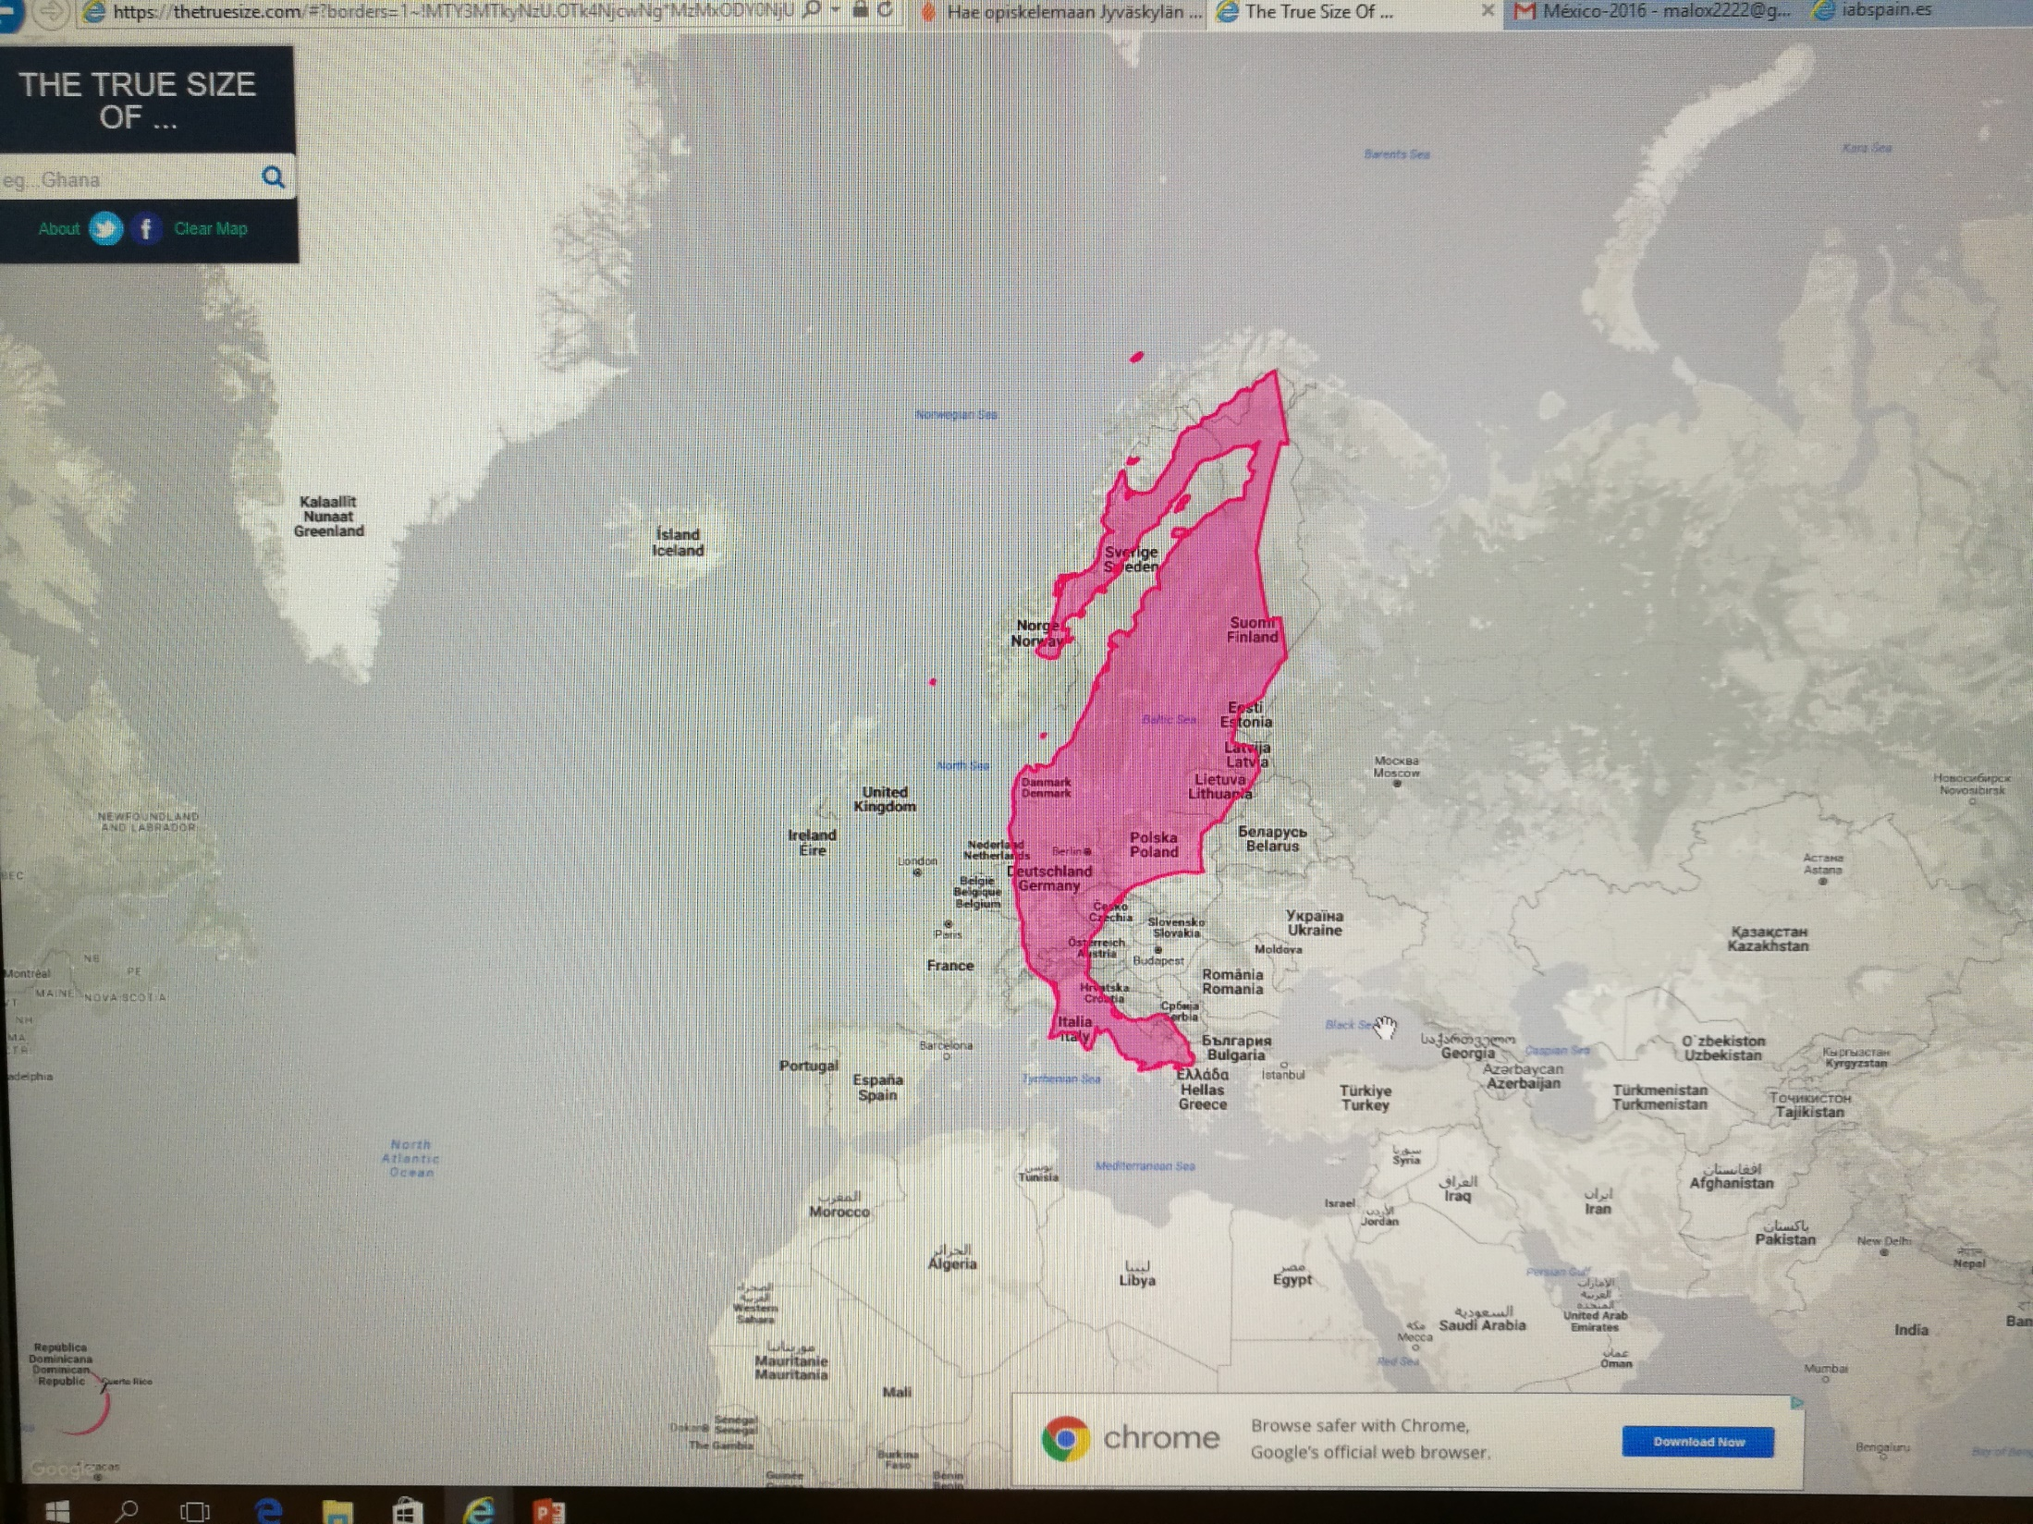

Slide 7
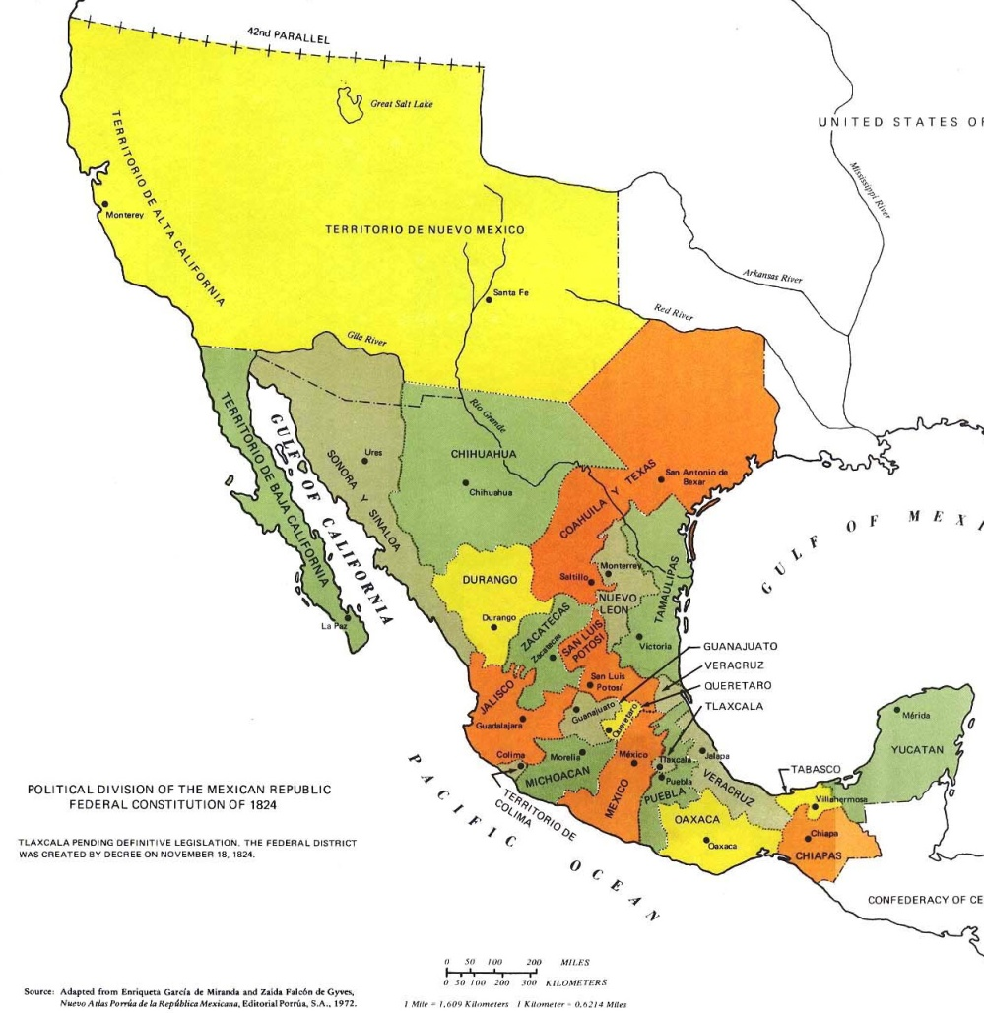

Slide 8
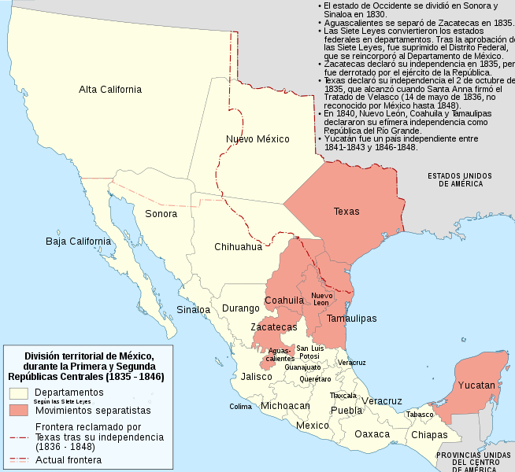

Slide 9
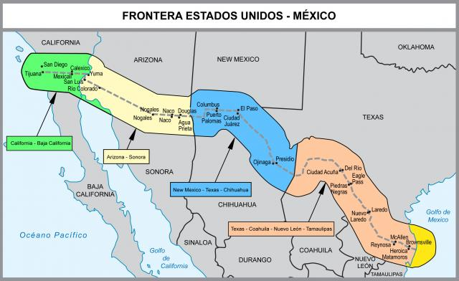

Slide 10
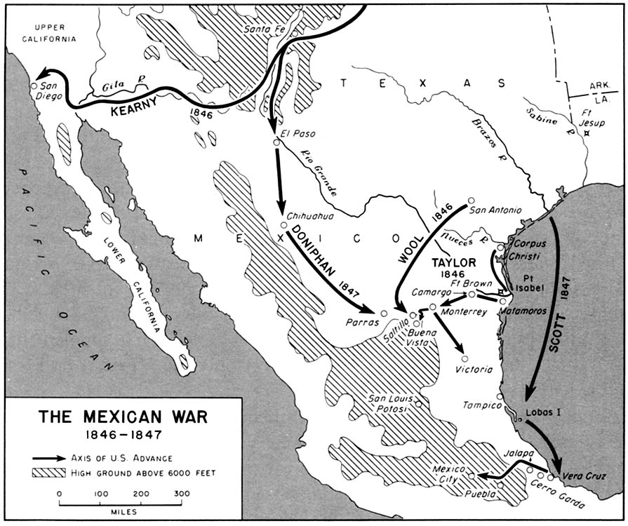

Slide 11
H-Countries
https://www.hofstede-insights.com/product/compare-countries/

